Slide 1
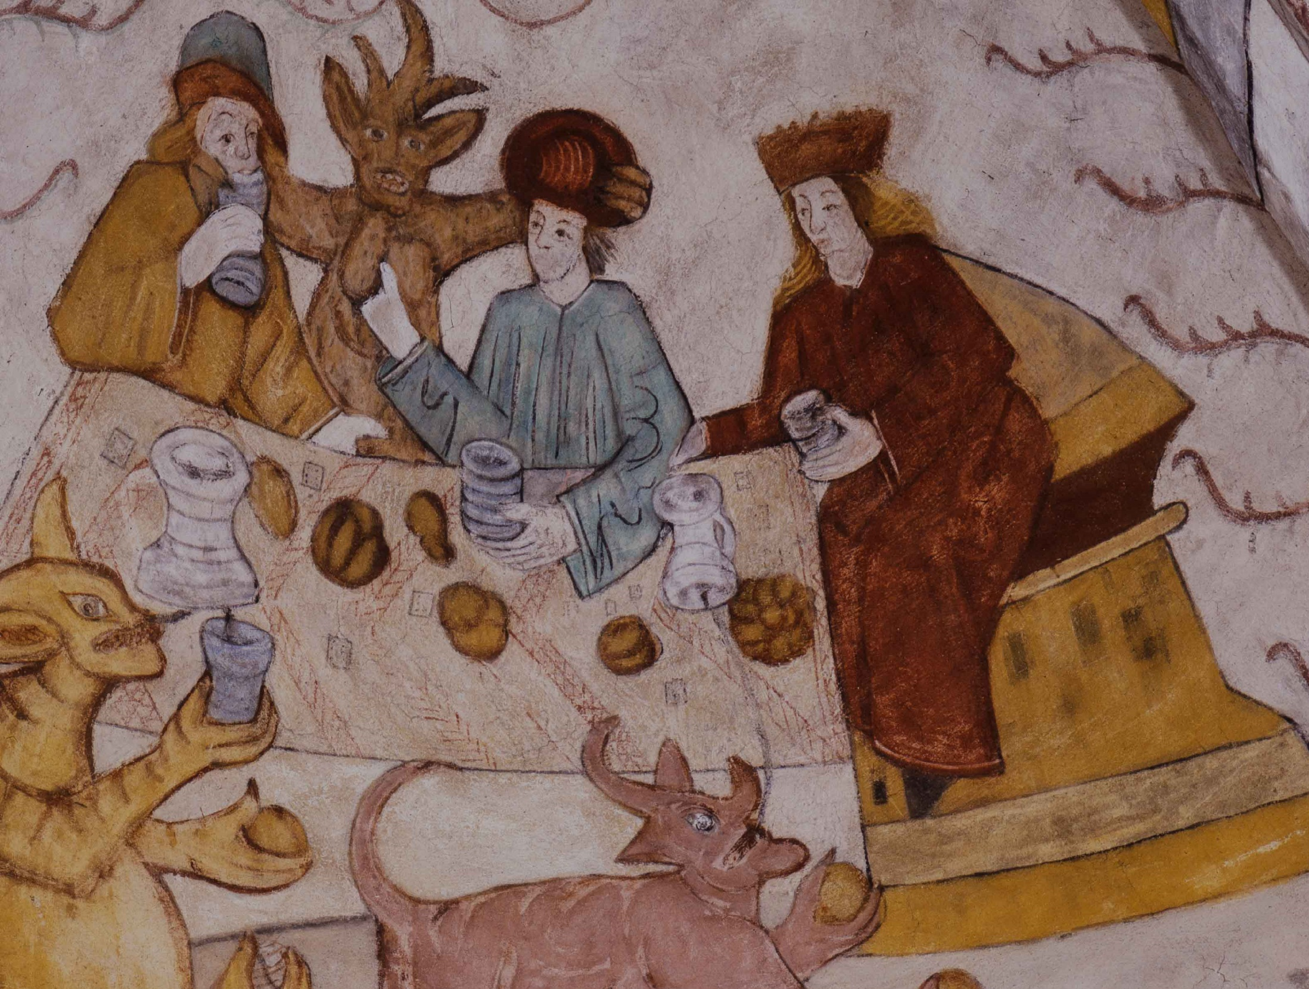
I Osaksi Ruotsia Eurooppaa ja kristikuntaa
s. 16–17

Slide 2
Paholaisen pitopöytä, n. 1510–1522, Lohjan Pyhän Laurin kirkon seinämaalaus.

Slide 3
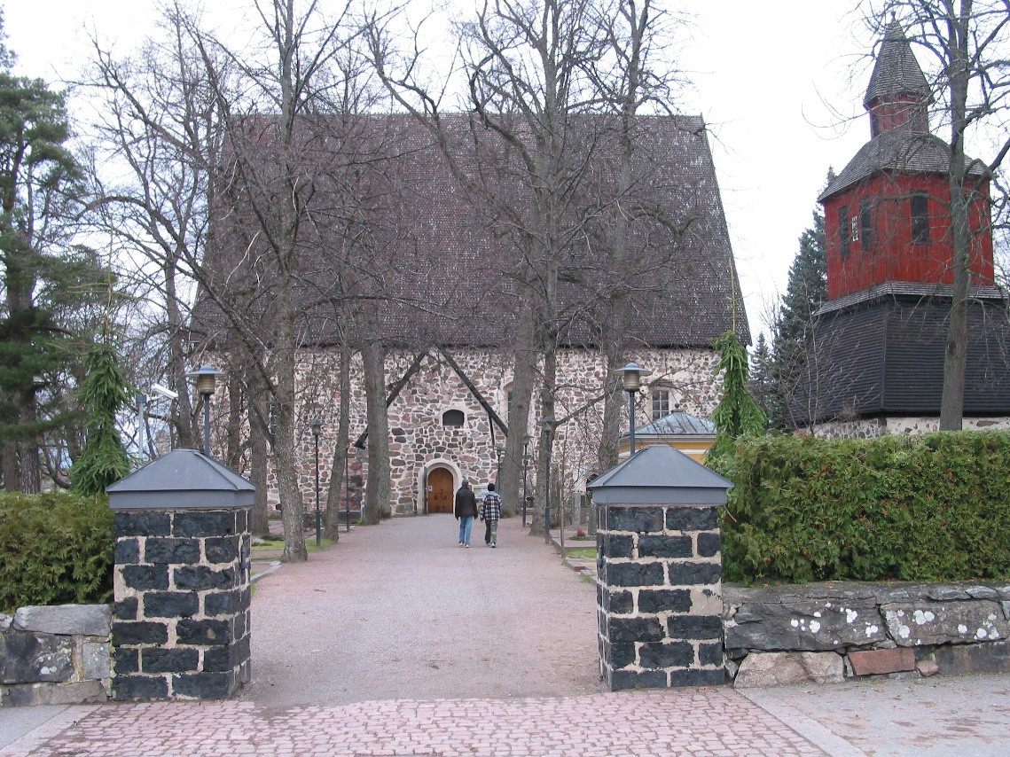
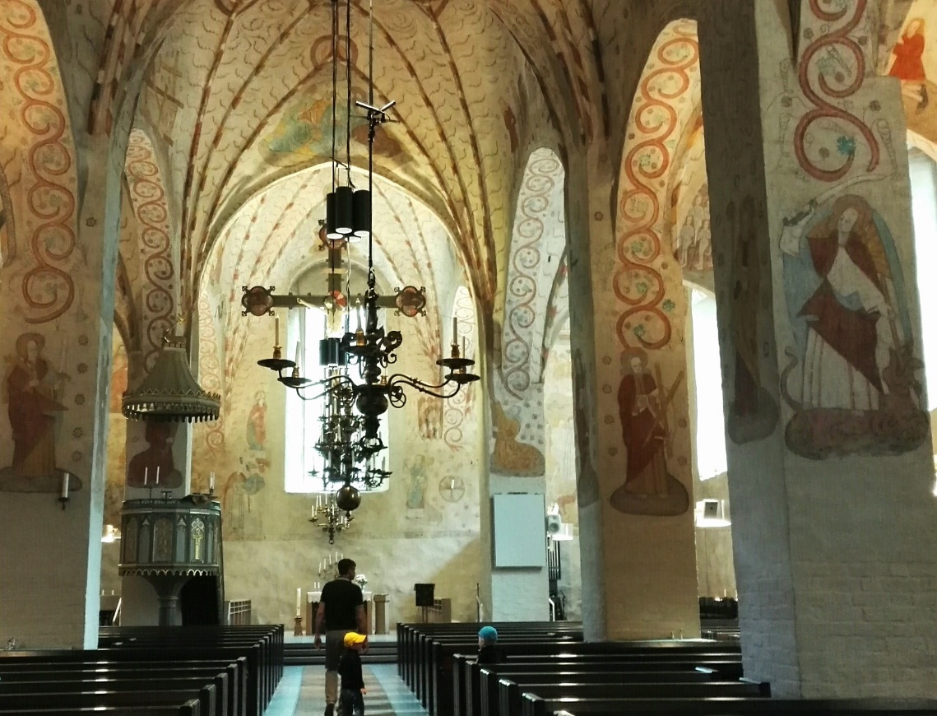
Lohjan Pyhän Laurin kirkko on yksi Suomen merkittävimmistä kuvakirkoista.
Kirkon seinään ja kattoon tehdyt kalkkimaalaukset ajoittuvat vuosiin 1510–1522.
Maalausten tarkoitus oli herättää katsojissaan hartautta ja opettaa kristinuskon keskeisiä opinkappaleita.
Lohjan kirkolle maalaukset lahjoitti mahdollisesti Raaseporin linnapäällikkö Tönne Erikinpoika Tott (1490-1513).
Notes:
Ylempi kuva: Wikimedia Commons / Abc10, https://upload.wikimedia.org/wikipedia/commons/d/df/Lohjan_kirkko_0397.JPG.

Slide 4
Väri saatiin luonnosta ja maalauksissa käytettiin esim. okraa, rautaoksidia ja kuparisuoloja.
Kuva on maalattu kuivan laastin päälle al secco -tekniikalla.

Slide 5
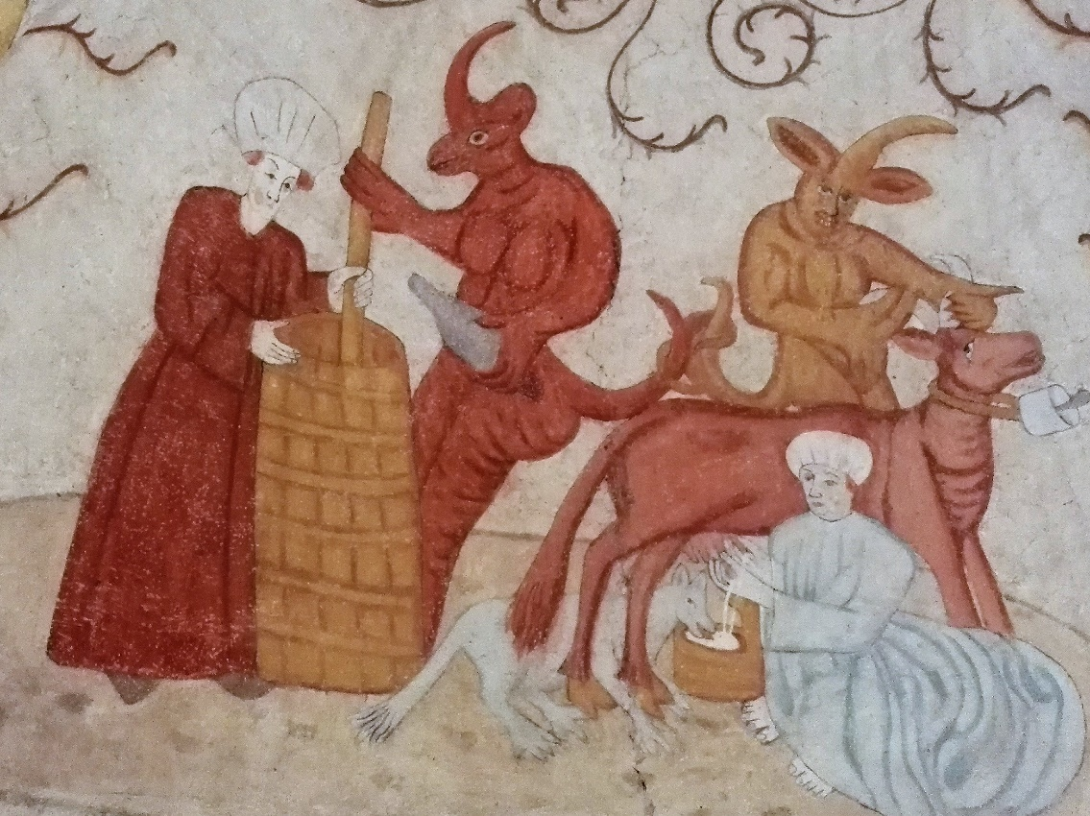
Ihmiset ovat langenneet paholaisen viekoituksiin. Heillä on päällään renessanssin tyylin mukaiset vaatteet.
Paholaisen pitopöytä kuvaa, miten paholainen vaanii arjessa kaikissa tilanteissa syntisten keskuudessa.
Kuva ei liity Raamatun tapahtumiin, vaan on osa kuvasarjaa, joka muistuttaa paholaisen houkutuksista ja kertoo, että niistä voi vapautua rukoilemalla neitsyt Mariaa.
Ihmiset viettävät ylellistä elämää herkuttelun, juopottelun ja huvittelun parissa.

Slide 6



Lohjan kirkon ja Hattulan Pyhän ristin kirkon maalaukset ovat luultavasti saman maalariryhmän tekemiä.
Maalaukset tehneitä taiteilijoita ei tunneta nimeltä, mikä oli tyypillistä keskiajalle.
Taiteilijoita pidettiin pikemminkin käsityöläisinä.
Maalauksissa on ilmeisesti otettu mallia ruotsalaisen kirkkokuvitusmestarin Albertus Pictorin töistä.
Maalausten teossa käytettiin apuna mallikirjoja, joissa oli kuvia esim. keskieurooppalaisista maalauksista.
Mallikirjoja ei kuitenkaan kopioitu uskollisesti vaan taiteilijat ovat toteuttaneet myös omia näkemyksiään.

Slide 7
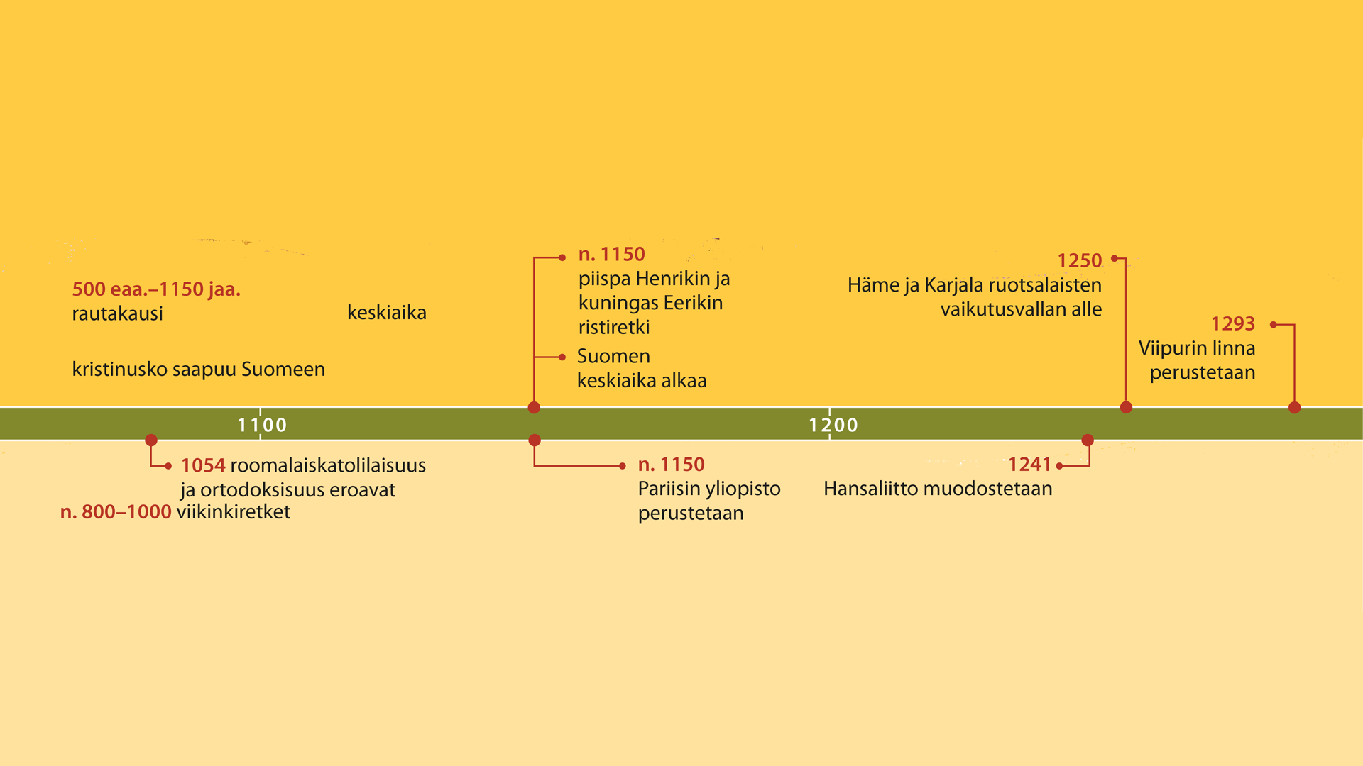
Aikajana 500 eaa.–1150 jaa.

Slide 8
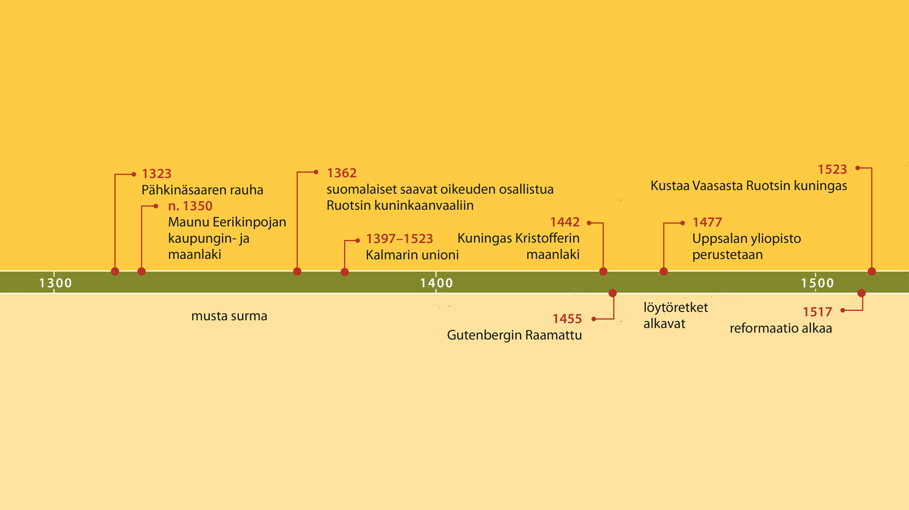
Aikajana 500 eaa.–1150 jaa.

